Slide 1
EL ANUNCIO DEL EVANGELIO A LOS NIÑOS Y
JÓVENES DE HOY EN LA ESCUELA CATÓLICA
Oscar A. Pérez Sayago

Slide 2
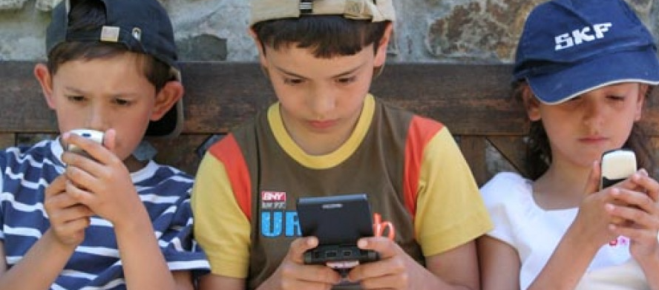
HACIA UNA INTRODUCCIÓN
Sólo si nos acercamos a las culturas infantiles y juveniles será posible conocer, comprender y evangelizar a los estudiantes del siglo XXI.

Slide 3
CULTURA ACTUAL
Es urgente redefinir la Identidad de la
LA ESCUELA CATÓLICA para el siglo XXI
CAMBIOS EN LA FAMILIA
CAMBIOS EN LA EDUCACIÓN
CAMBIOS EN LAS INSTITUCIONES
FAMILIA
ESCUELA
La VIDA
es una PANTALLA

Slide 4
UNA GENERACIÓN INTERACTIVA

Slide 5
UNA GENERACIÓN INTERACTIVA
Más visuales que nunca.
Tres pantallas: la televisión, el celular y la computadora.
Lectores, pero diferentes.
Cinéfilos de la acción y el terror.
Propietarios tecnológicos.
Desafiantes y rebeldes.
Conectados todo el día.
Visibles y deshinbidos.
Autoinmunes y expertos.
Multimediáticos y multifuncionales.

Slide 6
UNA GENERACIÓN INTERACTIVA
Estos cambios no son menores. Por el contrario, implican fuertes transformaciones en la manera en que los niños y jóvenes forman su identidad, se relacionan con el otro, adquieren saberes, construyen conocimientos, incorporan aprendizajes y conciben el mundo.

Slide 7
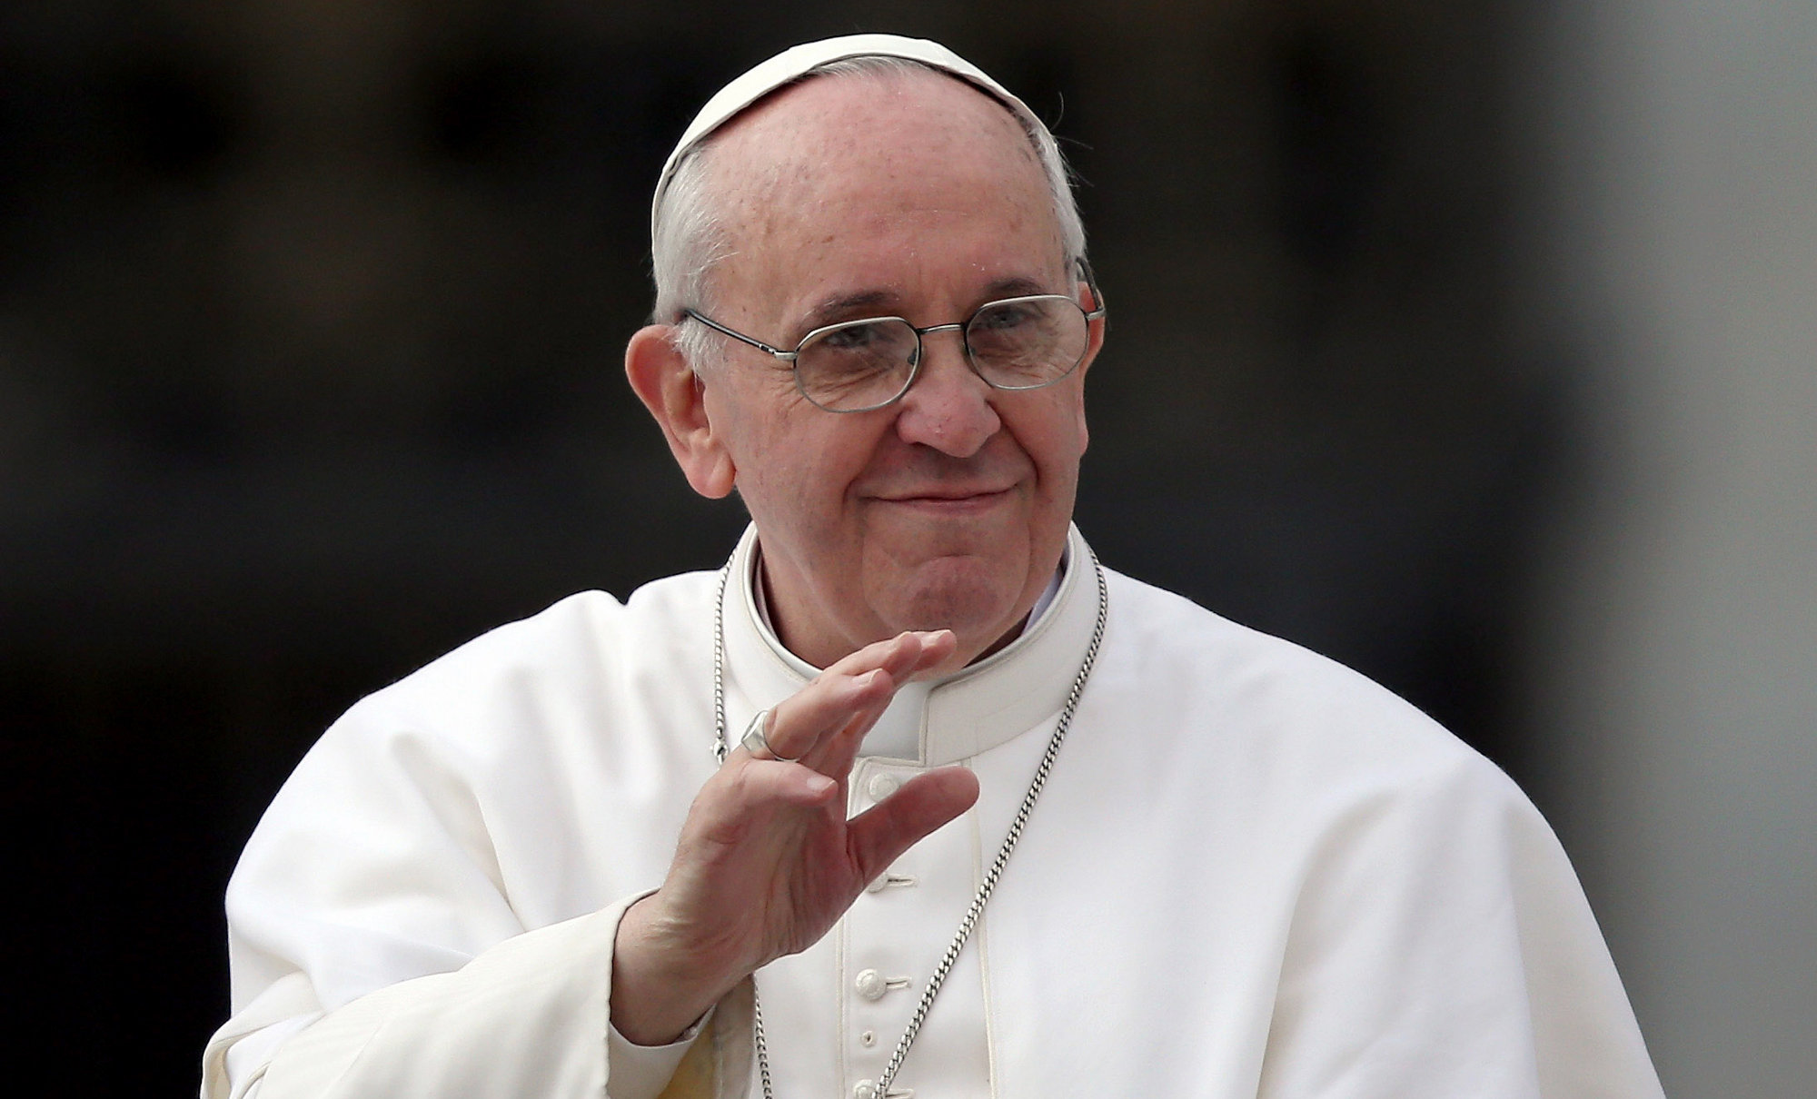
HACIA UNA INTRODUCCIÓN
“Pero lo que no se puede discutir es que ustedes se enfrentan a diario a jóvenes de carne y hueso, con posibilidades, deseos, miedos y carencias reales. Jóvenes que están ahí, en cuerpo y alma, como son y como vienen, ante un adulto, reclamando, esperando, criticando, rogando a su manera, infinitamente solos, necesitados, aterrorizados, confiando persistentemente en ustedes aunque a veces lo hagan con cara de indiferencia, desprecio o rabia; atentos a ver si alguien les ofrece algo distinto… o les cierra otra puerta más en la cara”

Slide 8
1 – EL ANUNCIO DEL EVANGELIO
La evangelización obedece al mandato misionero de Jesús <<vayan y hagan discípulos entre todos los pueblos, bautícenlos consagrándolos al Padre y al Hijo y al Espíritu Santo, y ensénenles a cumplir todo lo que yo les he mandado >> (Mt 28, 19-20).
Vuelve a casa

Slide 9
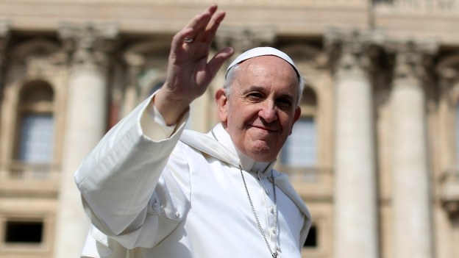
1 – EL ANUNCIO DEL EVANGELIO
La Escuela Católica al insertarse en el proceso evangelizador de la Iglesia, es la comunidad de discípulos que primerean, que se involucran, que acompañan, que fructifican y festejan.

Slide 10
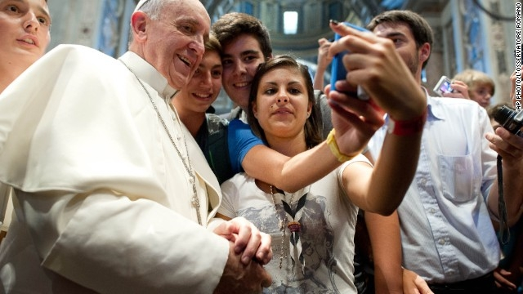
1 – EL ANUNCIO DEL EVANGELIO
Primerear es tomar la iniciativa sin miedo, salir al encuentro de los niños y jóvenes, buscar a los lejanos y llegar a los cruces de los caminos para invitar a los excluidos.
<<Atrevámonos un poco más a primerear>>

Slide 11
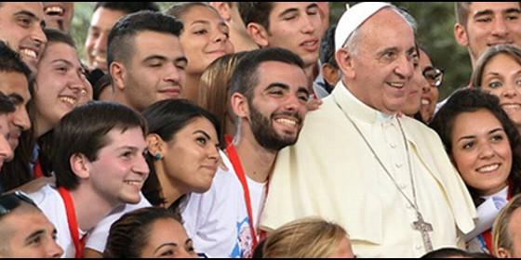
1 – EL ANUNCIO DEL EVANGELIO
Como consecuencia de primerear, la Escuela Católica debe saber involucrarse. La comunidad evangelizadora se mete con obras y gestos en la vida cotidiana de los niños y jóvenes, achica distancias, se abaja hasta la humillación si es necesario…

Slide 12
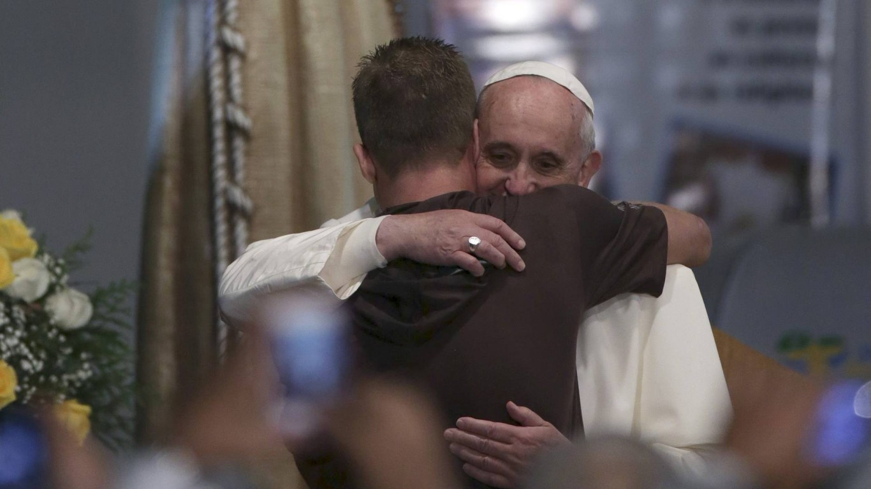
1 – EL ANUNCIO DEL EVANGELIO
Luego, nos disponemos a acompañar. Acompañar a los niños y jóvenes en todos sus procesos, por más duros y prolongados que sean. El evangelizador sabe de esperas largas y de aguante apostólico.
La evangelización tiene mucho de paciencia, y evita maltratar límites.

Slide 13
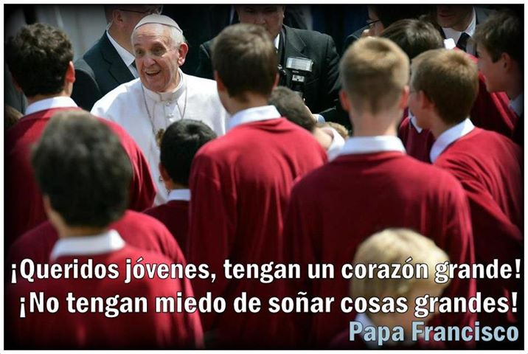
1 – EL ANUNCIO DEL EVANGELIO
Fiel al don del Señor, la Escuela Católica sabe fructificar. La Escuela Católica siempre está atenta a los frutos, porque el Señor la quiere fecunda. Cuida el trigo y no pierde la paz por la cizaña.
Encuentra la manera de que la palabra se encarne en una situación concreta y dé frutos de vida nueva.

Slide 14
1 – EL ANUNCIO DEL EVANGELIO
Por último, la Escuela Católica gozosa siempre sabe festejar. Celebra y festeja cada victoria, cada paso adelante en la evangelización.

Slide 15
2- EVANGELIZAR EN LA ESCUELA CATÓLICA

Slide 16
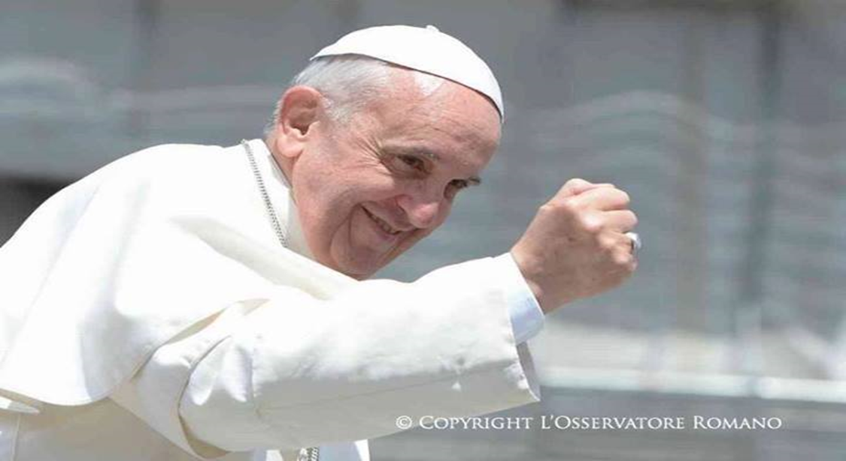
2- EVANGELIZAR EN LA ESCUELA CATÓLICA
“La educación católica es uno de los desafíos más importantes para la Iglesia, comprometida en la nueva evangelización en medio de un contexto histórico y cultural en constante transformación”, afirmó el Papa Francisco.

Slide 17
2- EVANGELIZAR EN LA ESCUELA CATÓLICA
2.1 EVANGELIZAR ES APOSTAR POR UNA MEJOR EDUCACIÓN
Para enfrentar creativamente el momento educativo actual, debemos desarrollar más y más nuestras capacidades, afinar nuestras herramientas, profundizar nuestros conocimientos. Reconstruir nuestro alicaído sistema educativo, desde el reducido o prominente lugar que nos haya tocado ocupar, implica capacitación, responsabilidad, profesionalismo.

Slide 18
2- EVANGELIZAR EN LA ESCUELA CATÓLICA
2.2 EVANGELIZAR ES HACER DE LA ESCUELA UN LUGAR DE ACOGIDA CORDIAL
La orfandad contemporánea, nos desafía a hacer de nuestras escuelas una “casa”, un “hogar” donde los niños y jóvenes puedan desarrollar su capacidad de vincular experiencias y de arraigarse en el suelo y en su historia personal y colectiva, y a su vez encuentren las herramientas y recursos que les permitan desarrollar su inteligencia, su voluntad y todas sus capacidades.
Tu puedes brillar

Slide 19
2- EVANGELIZAR EN LA ESCUELA CATÓLICA
2.3 EVANGELIZAR ES HACER DE LA ESCUELA UN LUGAR DE SABIDURÍA
La escuela debe ser una especie de laboratorio existencial, ético y social, donde los niños y jóvenes puedan experimentar que cosas les permiten desarrollarse en plenitud y construyan las habilidades necesarias para llevar adelante sus proyectos de vida.

Slide 20
2- EVANGELIZAR EN LA ESCUELA CATÓLICA
2. 4 EVANGELIZAR ES EDUCAR CON TESTIMONIO
La Escuela Católica debe ser un lugar donde maestros “sabios”, es decir, personas cuya cotidianeidad y proyección encarnan un modelo de vida “deseable”, ofrezcan elementos y recursos que puedan ahorrarle, a nuestros niños y jóvenes, algo de sufrimiento de hacerlo “desde cero” experimentando en la propia vida elecciones erróneas o destructivas.
Humanizar la escuela

Slide 21
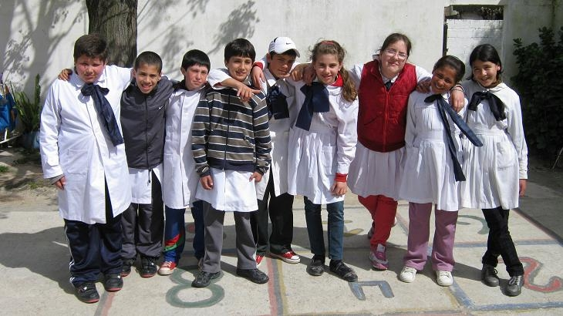
2- EVANGELIZAR EN LA ESCUELA CATÓLICA
2.5 EVANGELIZAR ES EDUCAR PARA LA VIDA FRATERNA Y COMUNITARIA
Nuestro aporte específicamente cristiano es una educación que testimonie y realice otra forma de ser humanos. Pero eso no será posible si nos quedamos en mera critica y nos regodeamos en estar “afuera” de aquellos criterios que denunciamos. Otra humanidad posible… exige una acción positiva en la Escuela Católica.

Slide 22
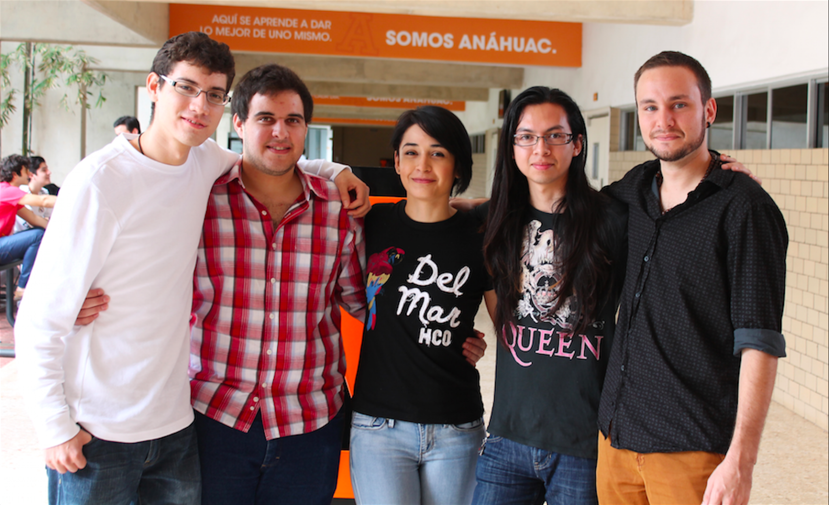
2- EVANGELIZAR EN LA ESCUELA CATÓLICA
2.6 EVANGELIZAR ES EDUCAR LA INTELIGENCIA DEL CORAZÓN
Educar la inteligencia del corazón es retomar en la vida cotidiana de la escuela, las experiencias humanas frecuentes que viven nuestros niños y jóvenes: como la alegría del encuentro, las desilusiones, el miedo a la soledad, la compasión por el dolor ajeno, la inseguridad ante el futuro, la preocupación por un ser querido, etc.
Educar la inteligencia del corazón

Slide 23
2- EVANGELIZAR EN LA ESCUELA CATÓLICA
2.7 EVANGELIZAR ES FORMAR PARA UNA CONCIENCIA CRÍTICA
La Escuela Católica debe formar niños y jóvenes libres y responsables, capaces de interrogarse, decidirse, acertar o equivocarse y seguir en camino, y no meras replicas de nuestros propios aciertos…, o de nuestros errores. Y justamente para ello, seamos capaces de hacerles ganar la confianza y seguridad que brota de la experiencia de la propia creatividad y capacidad, para llevar a la práctica hasta el final y exitosamente sus propias orientaciones.

Slide 24
2- EVANGELIZAR EN LA ESCUELA CATÓLICA
2.8 EVANGELIZAR ES ESTAR ATENTOS A LOS NUEVOS COMPORTAMIENTOS DE LOS NIÑOS Y JÓVENES
Tenemos urgencia de valorar las nuevas maneras de pensar y sentir de nuestros estudiantes, para aprender a encontrarnos con ellos, pues de lo contrario no sólo nos verán débiles en nuestros propósitos, sino que nos verán perdidos y hasta desorientados.
Pedagogía del encuentro que nos permita dejar de ser guardaespaldas y más bien compañeros de camino.
Lengua de las mariposas

Slide 25
2- EVANGELIZAR EN LA ESCUELA CATÓLICA
2.9 EVANGELIZAR ES ENTRAR EN DIÁLOGO CON LAS PEDAGOGÍAS CONTEMPORÁNEAS
Este diálogo, tan urgente como necesario, nos permitirá remozar nuestras propuestas y plantear proyectos contextualizados.
La educación integral de la Escuela Católica debe ser diáfana en sus objetivos, clara en sus definiciones, en sus fundamentos epistemológicos, en sus metodologías y coherente con las mediaciones pedagógicas.

Slide 26
2- EVANGELIZAR EN LA ESCUELA CATÓLICA
2.10 EVANGELIZAR ES FORMAR PARA DAR FRUTOS Y RESULTADOS
La Escuela Católica se propone provocar en nuestros niños y jóvenes una transformación que dé frutos de libertad, autodeterminación y creatividad y -al mismo tiempo- se visualice en resultados en términos de habilidades y conocimientos realmente operativos.
Nuestro objetivo es educar personas con capacidad de transformar la sociedad.

Slide 27
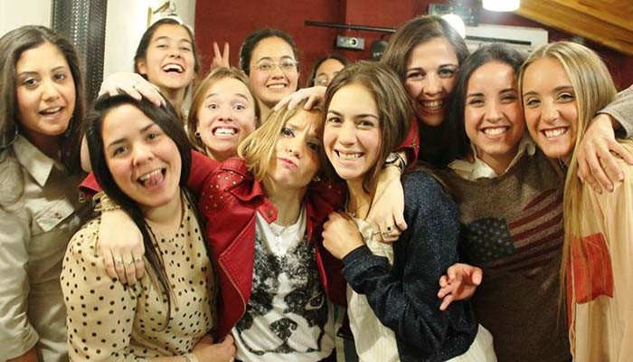
2- EVANGELIZAR EN LA ESCUELA CATÓLICA
2.11 EVANGELIZAR EN LA ESCUELA ES CONSTRUIR UN PROYECTO DE PASTORAL EDUCATIVA
Promover el encuentro personal y comunitario con el proyecto de Jesús, en pro de la construcción del Reino de Dios en la escuela, mediante la valoración crítica de las culturas, el diálogo “fe-razón”, el impulso a una educación fundamentada en el evangelio y la formación de líderes comprometidos en la transformación de la sociedad.

Slide 28
2- EVANGELIZAR EN LA ESCUELA CATÓLICA
2.
2.11 EVANGELIZAR EN LA ESCUELA ES CONSTRUIR UN PROYECTO DE PASTORAL EDUCATIVA
Espiritualidad y mística.
Pastoral infantil y juvenil.
Pastoral vocacional.
Pastoral para maestros.
Pastoral familiar.
Pastoral catequética.
Pastoral para egresados.
Pastoral para personal administrativo y de servicios.
Pastoral social.
Educación Religiosa Escolar – ERE.
Evangelización del currículo.
Divulgación.

Slide 29
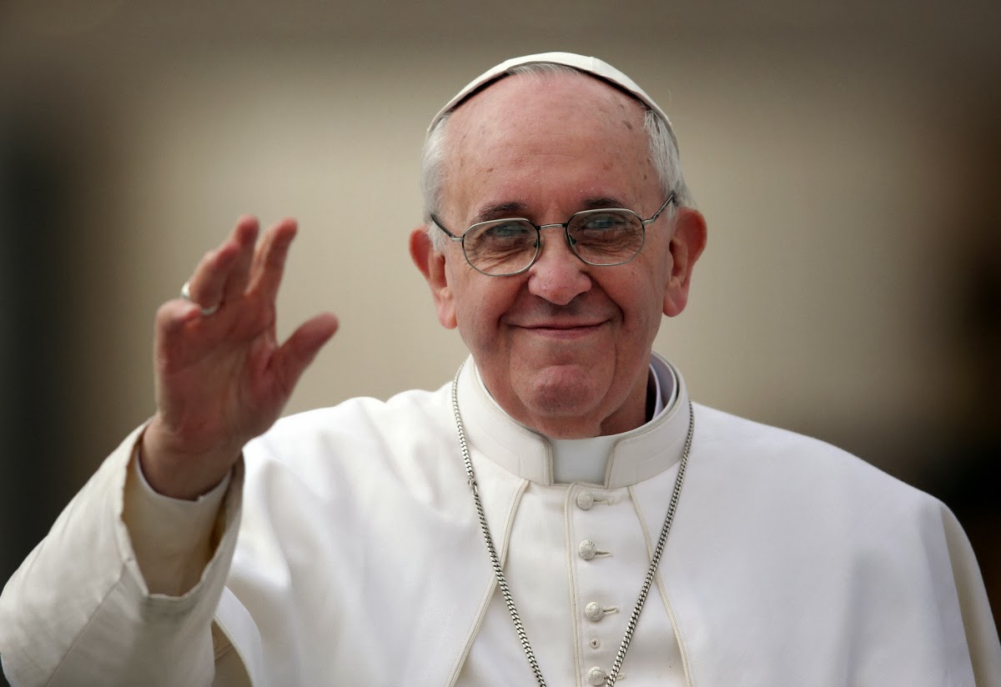
2- EVANGELIZAR EN LA ESCUELA CATÓLICA
“Educar es en si mismo un acto de esperanza, no sólo porque se educa para construir un futuro, apostando a él, sino porque el hecho mismo de educar está atravesado por ella”.

Slide 30
Oscar Armando Pérez Sayago
Secretario Adjunto
Correo: oscarp347gmail.com – oscar.perez@ciec.edu.co
Bogotá - Colombia

